Slide 1


NHIỆT LIỆTCHÀO MỪNG CÁC QUÝ THẦY CÔ VÀ CÁC EM!
Nói và nghe:
Kể chuyện Chiếc đèn lồng
Giáo viên: Đinh Thị Thúy Mai
Trường Tiểu học Bắc Hưng

Slide 2

Vừa bằng hạt quýt biết bay,
Đi đêm mang đuốc ban ngày thì không?

Slide 3
Nói và nghe:
Kể chuyện Chiếc đèn lồng

Slide 4
Khám phá

Slide 5
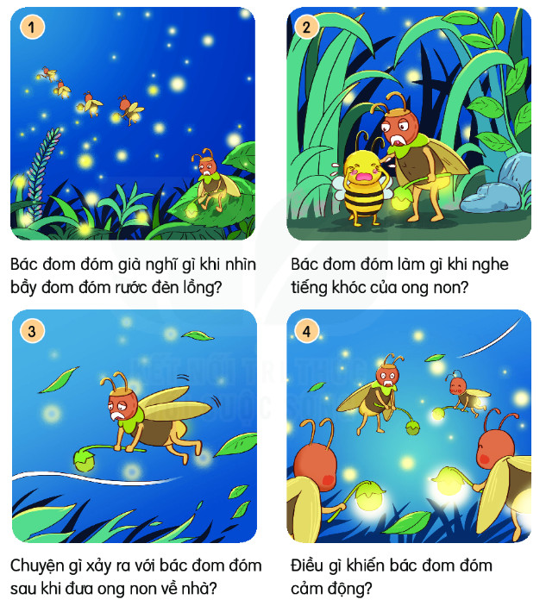
1. Nghe kể chuyện
Chiếc đèn lồng
(Theo 101 Truyện mẹ kể con nghe)

Slide 6
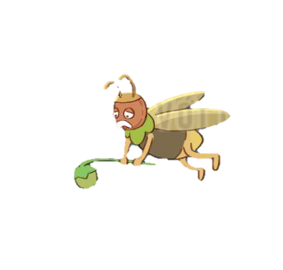
Nhân vật bác đom đóm già nên kể với giọng như thế nào?
Giọng bác đom đóm chậm, trầm.
- Ôi chao! Mình thực sự già rồi!
- Đừng quá lo lắng, ta sẽ đưa cháu về.

Slide 7

You can describe the topic of the section here
Giọng bầy đom đóm nhỏ vui vẻ, trong trẻo.
Giọng kể của bầy đom đóm nhỏ như thế nào?
- Bác ơi! Bác đã đưa bạn ong về nhà. Chúng cháu tới để soi đường cho bác ạ!

Slide 8
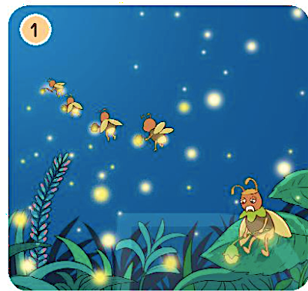
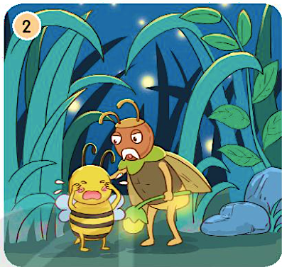
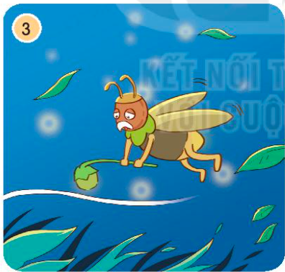
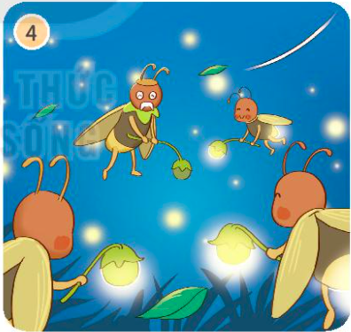

Slide 16
Bác đom đóm già nghĩ gì khi nhìn bầy đom đóm nhỏ rước đèn?
Khi nhìn bầy đom đóm nhỏ rước đèn lồng, bác đom đóm già nghĩ: Trông chúng giống như những ngôi sao nhỏ lấp lánh. Ôi chao! Mình thực sự già rồi!

Slide 17
Bác đom đóm làm gì khi nghe tiếng khóc của ong non?
Khi thấy ong non bị lạc đường, bác đom đóm già đã an ủi: “Đừng quá lo lắng, ta sẽ đưa cháu về”. Rồi bác thắp chiếc đèn lồng của mình lên đưa ong non về bên ong mẹ

Slide 18
Chuyện gì xảy ra với bác đom đóm sau khi đưa ong non về nhà?
Bác đom đóm quay trở về nhưng chiếc đèn lồng của bác cứ tối dần rồi tắt hẳn. Bác đập nhẹ đôi cánh, chậm chạp bay trong bóng tối.

Slide 19
Điều gì khiến bác đom đóm
cảm động?
Đột nhiên, bầy đom đóm nhỏ xuất hiện soi đường cho bác đom đóm già. Bác cảm động, hạnh phúc.

Slide 20
Thực hành

Slide 21
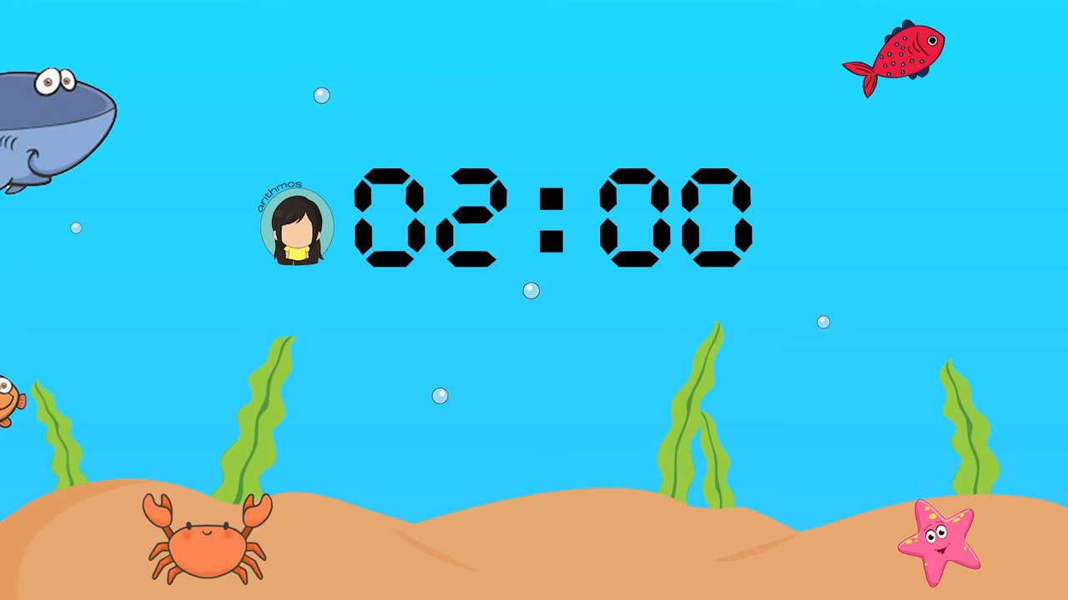
2. Kể lại từng đoạn của câu chuyện.
Chiếc đèn lồng
(Theo 101 Truyện mẹ kể con nghe)

Slide 22

Con thích nhất nhân vật nào?
Vì sao?

Slide 23

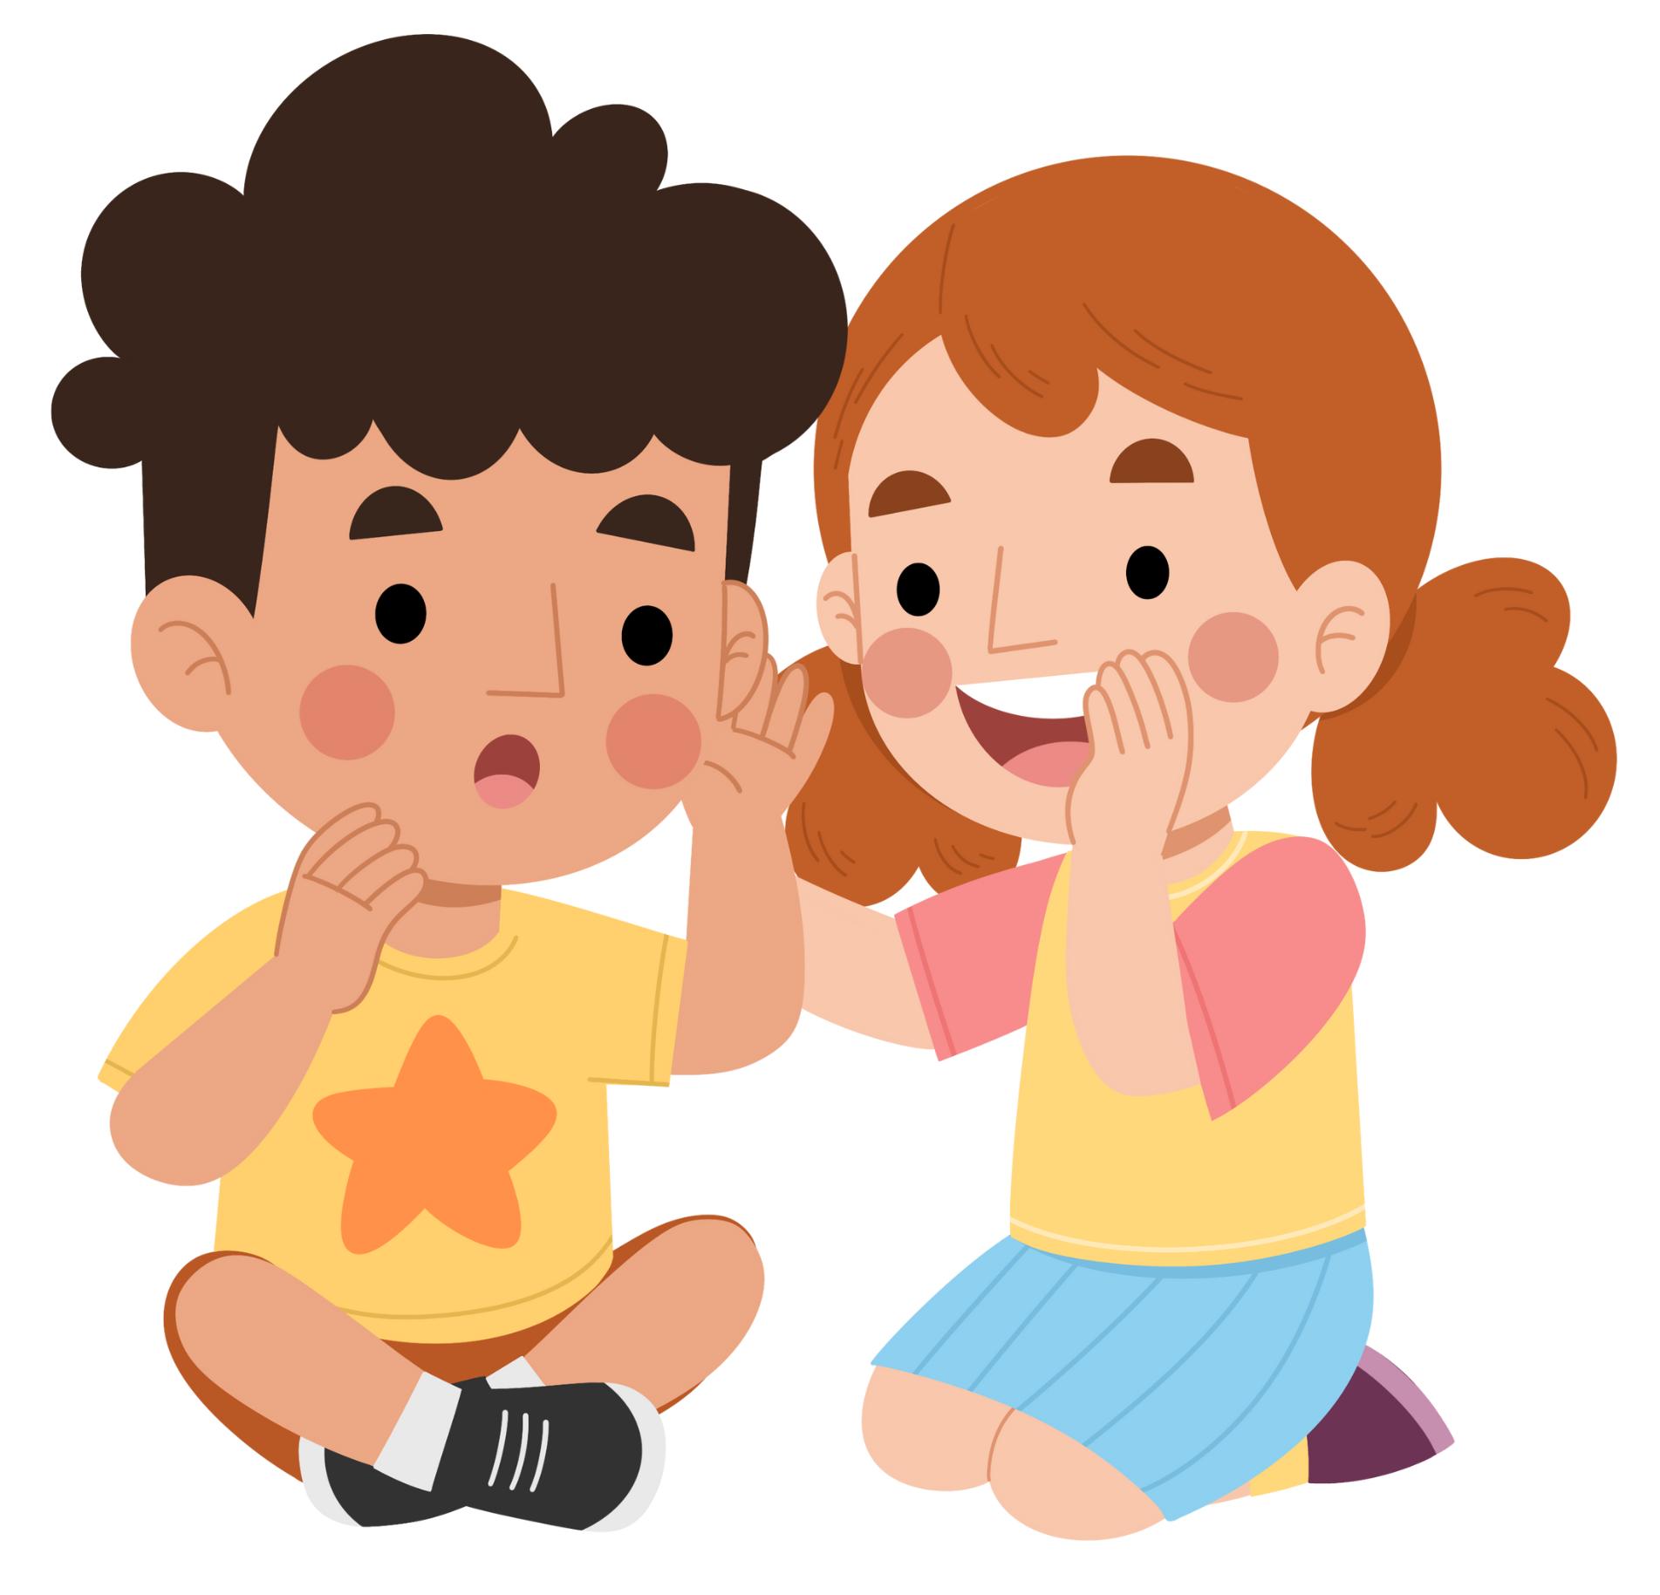
Lời thì thầm

Slide 24
Vận dụng

Slide 25
Qua câu chuyện Chiếc đèn lồng, con rút ra được bài học gì?

Slide 26


Những loài vật nào được nhắc đến trong câu chuyện?
A. Ong và đom đóm
B. Sâu và đom đóm
C. Bươm bướm

Slide 27
Bác đom đóm già đã làm việc tốt nào sau đây?
A. Đưa bạn đom đóm bị lạc về nhà.
B. Đưa bạn ong non bị lạc về với mẹ.
C. La mắng các bạn đom đóm nhỏ.

Slide 28
Đâu là bài học từ câu chuyện?
B. Lúc rảnh rỗi, chúng ta nên đi chơi, không cần quan tâm, giúp đỡ người khác.
A. Chúng ta nên làm việc tốt vì sẽ mang lại niềm vui cho người khác và cho chính mình.

Slide 29

Kể cho người thân về bác đom đóm già trong câu chuyện Chiếc đèn lồng.

Slide 30

Tạm biệt và hẹn gặp lại các con vào những tiết học sau!

